Slide 1
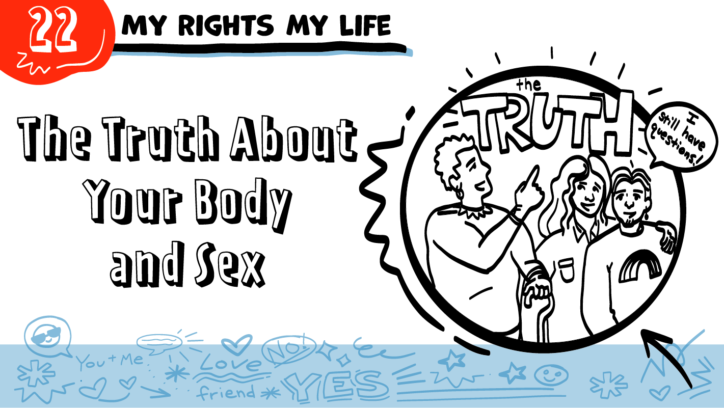
Mis derechos, mi vida
La
VERDAD
La verdad acerca de
su cuerpo
y el sexo
¡Todavía tengo preguntas!
© 2023 Programa de Servicios de SAFE para Personas con Discapacidades
Notes:
NOTA: El plan de estudios de Mis derechos, mi vida se desarrolló para que fuera lo más accesible posible para estudiantes de diversas identidades, discapacidades y necesidades de apoyo. Siempre que fue posible, usamos un lenguaje que fuera el más accesible e inclusivo de todas las identidades, incluidas las identidades LGBTQIA+. Sin embargo, estamos conscientes de que existen necesidades interconectadas relacionadas con la gramática correcta y lógica, el lenguaje inclusive y la accesibilidad. Le empoderamos para tomar decisiones respecto al lenguaje que MEJOR corresponde a las necesidades de sus estudiantes o de las personas que atiende en cuanto a representar y afirmar sus identidades y a asegurarse de que puedan tener acceso al material y entenderlo.
De manera que TODOS sus estudiantes se sientan incluidos, las diapositivas tendrán, por ejemplo, “amigo/a/ue” en nuestro mejor intento de usar un lenguaje no binario directo, que aún no es común - incluso ni bien aceptado - en países de habla hispana. Sin embargo, las notas para el facilitador, serán un poco diferentes. Mientras se usó un lenguaje no binario indirecto lo más posible, no se usó "o/a/ue" en las notas para no afectar el flujo de sus explicaciones. Confiamos en que conocerá a sus estudiantes y que usará el lenguaje más apropiado para sus géneros.
La repetición ayuda para el aprendizaje. Dedique tiempo a revisar la última clase de Mis derechos, mi vida, que impartió antes de comenzar esta sesión. Además, puede responder a las preguntas privadas que el grupo le haya entregado en tarjetas durante su sesión de clase anterior.
Diga: En la clase de hoy, hablaremos sobre lo que escuchamos acerca de los cuerpos y del sexo y de lo que es verdad. También hablaremos sobre algunas buenas maneras de aprender más acerca de sus cuerpos y del sexo después de que terminen nuestras clases. Por último, tendrán oportunidad de practicar defenderse.

Slide 2
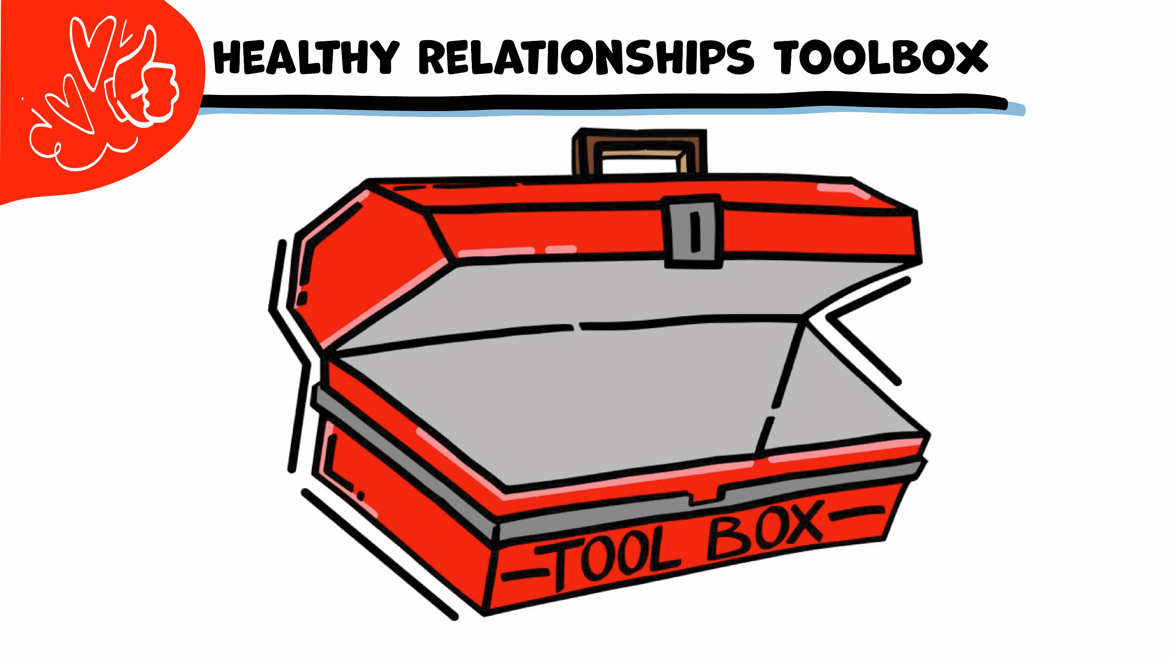
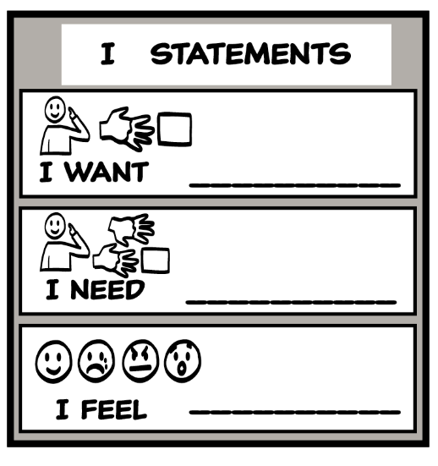
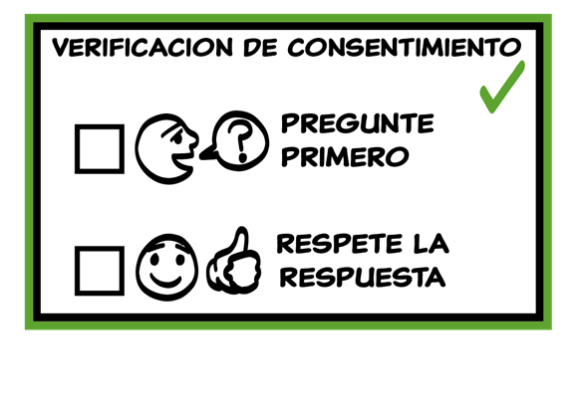
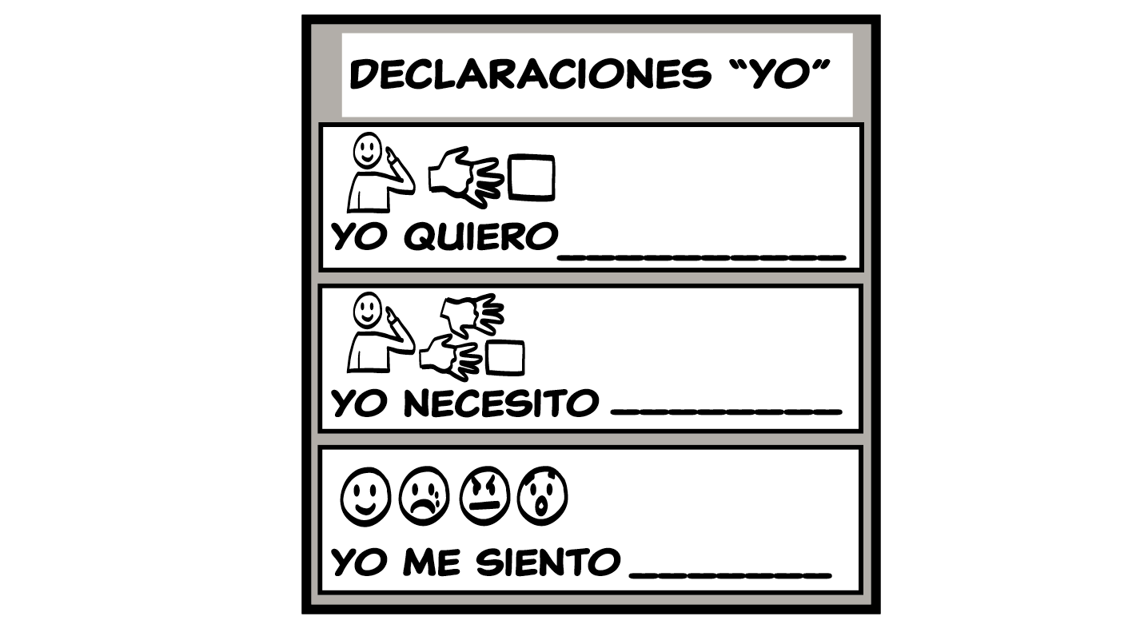
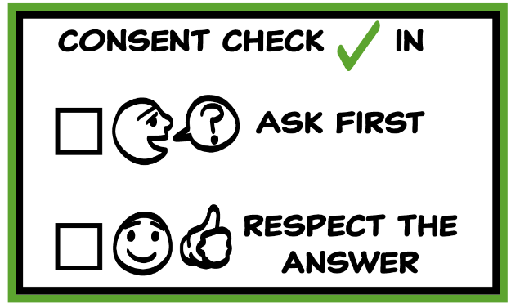
Caja de herramientas para una sana relación
© 2023 Programa de Servicios de SAFE para Personas con Discapacidades
Notes:
Use la gran caja de herramientas de la clase para repasar las herramientas para relaciones sanas (Declaraciones “yo”, Mapa de relaciones, ¡NO! y Verificación de consentimiento). Pida al grupo que retire una herramienta a la vez y que hable sobre qué es y cómo se usa. Puede ser de gran ayuda para este repaso si proporciona situaciones específicas en qué pensar detenidamente. Por ejemplo, podría preguntar: “Si alguien les miente, ¿cuál sería una Declaración “yo” que podrían usar para hacerle saber cómo se sienten?” Quizás incluso considere usar ejemplos de situaciones que han ocurrido recientemente en su salón de clase, siempre y cuando no quebranten la confidencialidad. También puede pedirles que conecten las herramientas de la caja a sus relaciones actuales. Podría decir: “¿Alguien puede contarme sobre algo que está sucediendo ahora en sus vidas, con lo que la caja de herramientas pudiera ayudarles?”.
Las instrucciones sobre cómo usar cada herramienta para relaciones sanas se encuentran en las siguientes clases:
Declaraciones “yo”: clases 2 y 3
Mapa de relaciones: clase 4
¡NO!: clase 5
Verificación de consentimiento: clase 6

Slide 3
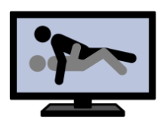
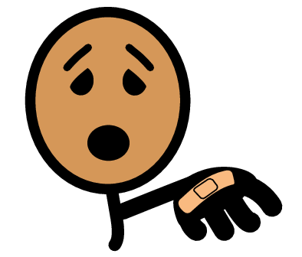
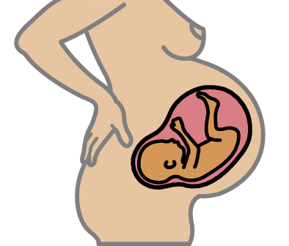
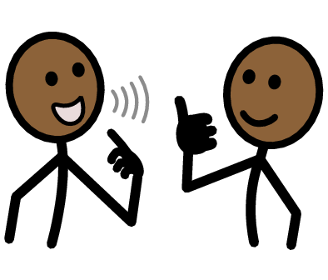
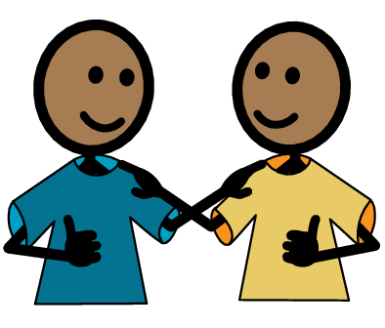
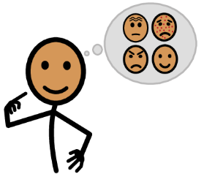
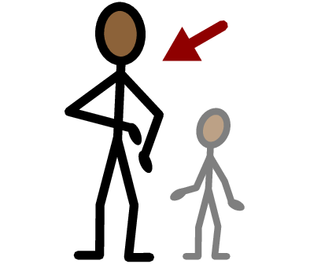
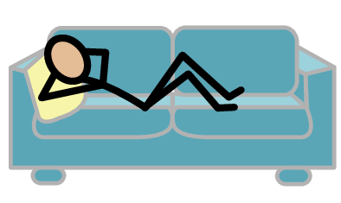
Palabras importantes
Pornografía
Doler/Lastimar
Embarazo
Sí
No
Yo necesito ayuda
Tengo una pregunta
Self-Advocate
Preguntar
Autodefensor
Confianza
Persona adulta
Tomar un descanso
Yo me siento
Feliz
Triste
Enojado/a/e
Asustado/a/e
Copyright © 2022 SymbolStix, LLC. Todos los deechos reservados. Usado con autorización.
Notes:
Puede imprimir esta diapositiva por separado para que puedan usar la hoja Palabras importantes como tablero de comunicación durante la clase. Repase las palabras con las definiciones que se sugieren a continuación. Para que puedan entender mejor, puede pedir al grupo que aporte sus propias definiciones para las palabras del vocabulario o que proporcione un enunciado o una situación con la palabra nueva.
Pornografía: fotos o videos de personas teniendo sexo
Doler: cuando algo no se siente bien en su cuerpo
Lastimar: cuando algo o alguien causa que algo en su cuerpo no se sienta bien
Embarazo: cuando un esperma y un óvulo de una pareja crecen juntos en el útero para formar su bebé
Preguntar: hablar con alguien para obtener una respuesta
Autodefensores: personas que se defienden a sí mismas

Slide 4
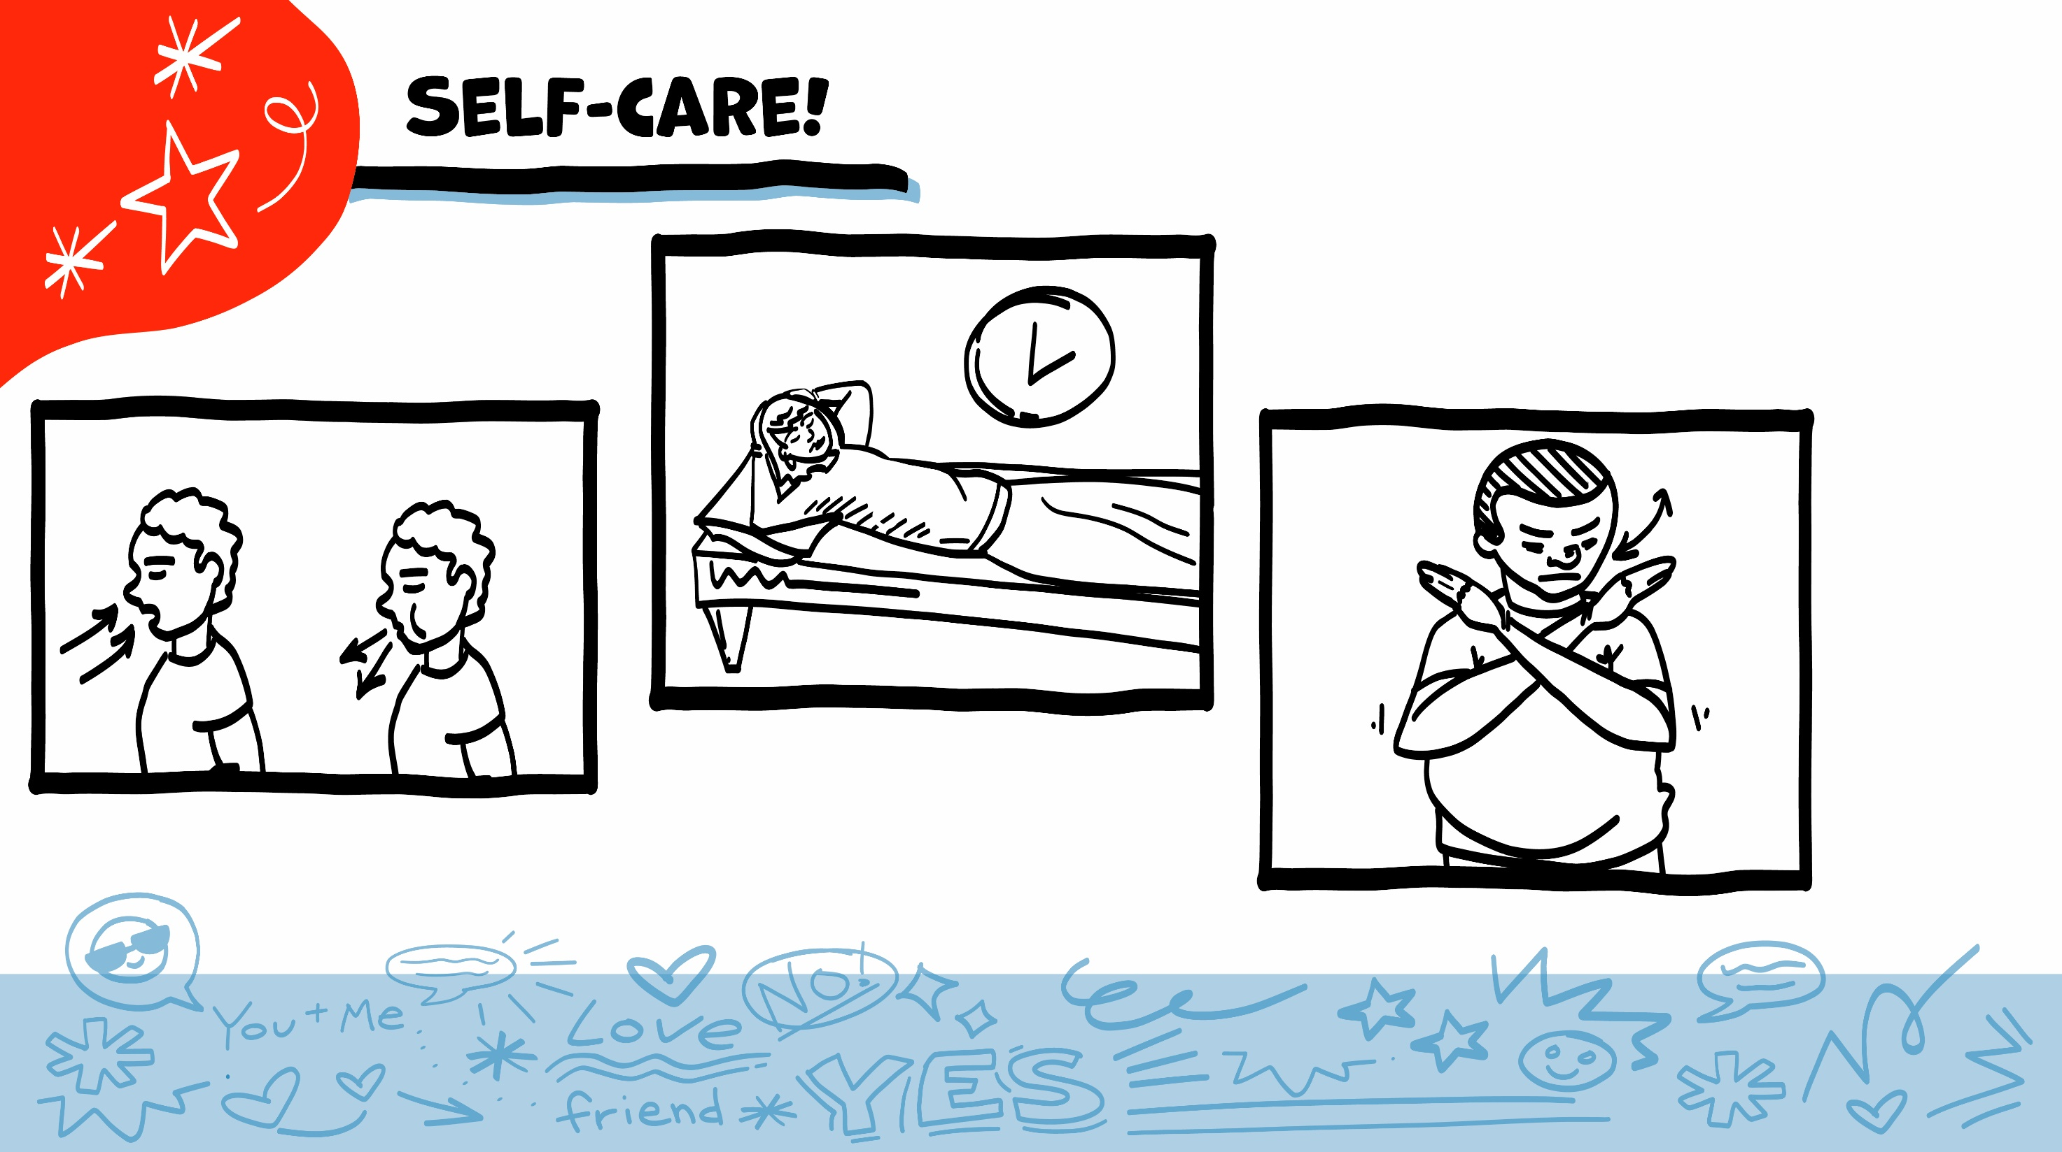
¡Autocuidado!
© 2023 Programa de Servicios de SAFE para Personas con Discapacidades
Notes:
Diga: Como parte de la clase de hoy, veremos algunos dibujos de cuerpos y partes del cuerpo. Quizás les dé pena al hablar sobre esto. Quizás no les dé pena. Cualquiera de las dos está bien. Recuerden poner atención a cómo se sienten y de cuidarse durante la clase. Si sienten que la clase les abruma, siempre pueden hacer unas respiraciones profundas, tomar un descanso o no participar en una actividad.

Slide 5
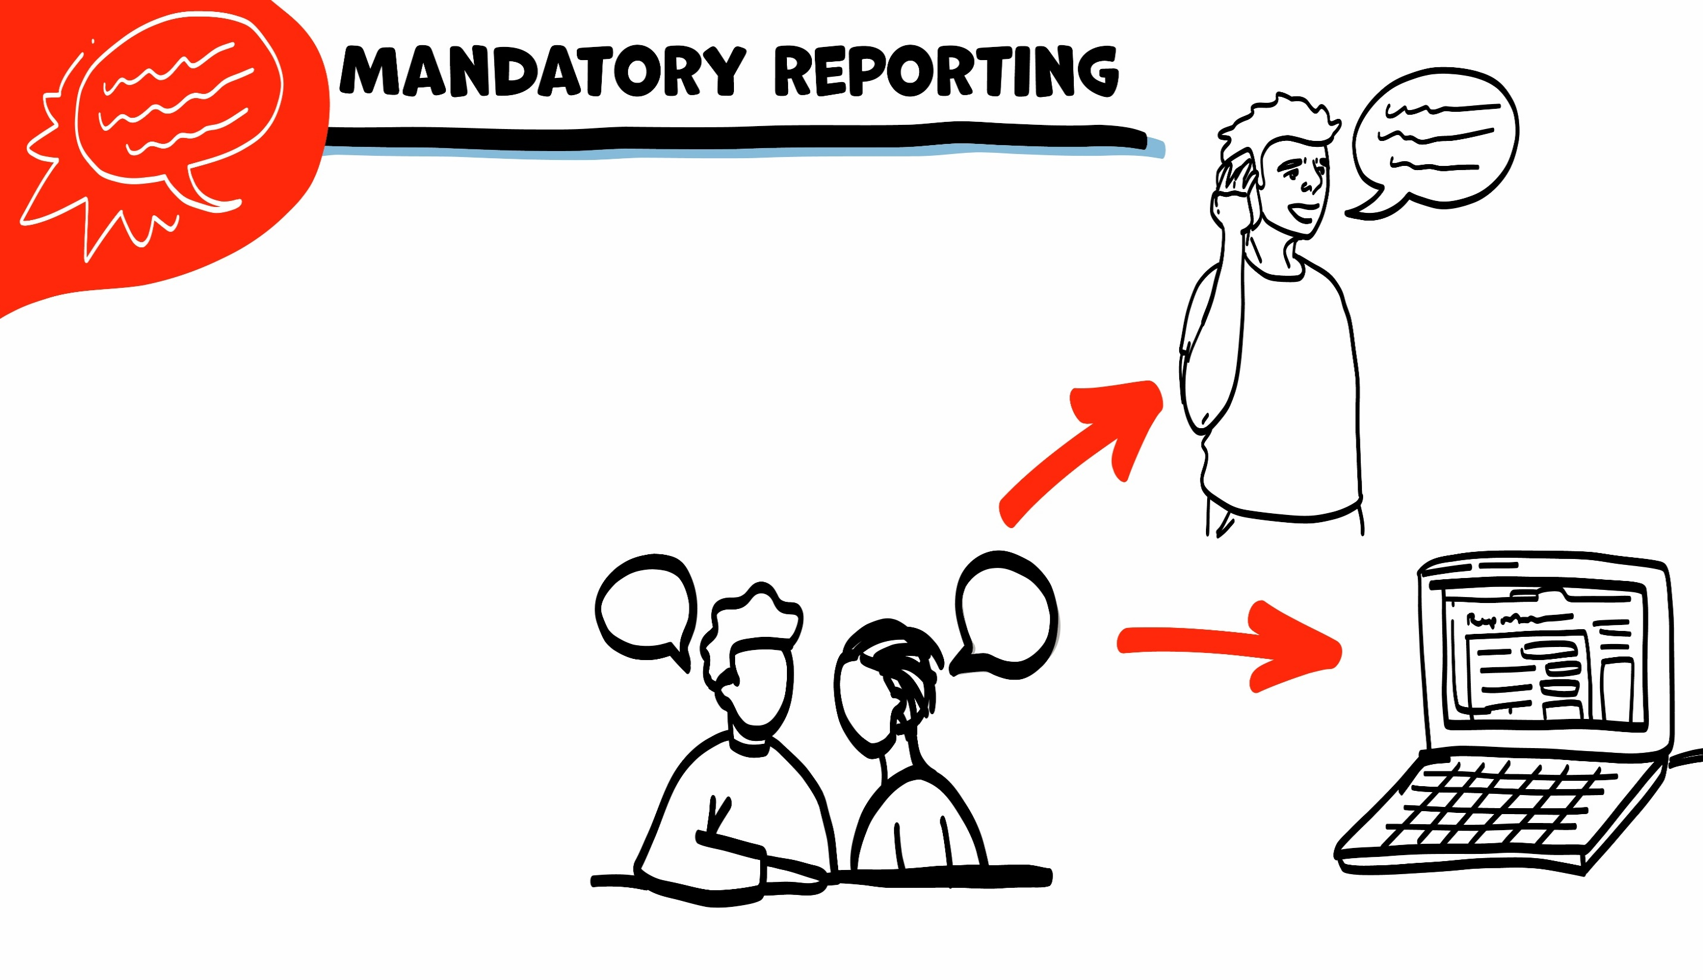
Denuncia obigatoria
Si alguien les lastima, yo tengo que conseguir ayuda. Consigo ayuda informando a Servicios de Protección a Adultos (Adult Protective Services, APS).
Si necesito informar a APS, se lo diré primero a usted. Podemos hacer la denuncia por teléfono o por computadora.
© 2023 Programa de Servicios de SAFE para Personas con Discapacidades
Notes:
Diga: Quiero recordar a todo el mundo aquí que tengo la obligación de denunciar a Servicios de Protección a Adultos o APS. ¿Alguien recuerda lo que eso significa? Normalmente, lo que comentamos en la clase se queda en la clase, a menos de que yo tenga su consentimiento para compartirlo. Este es un lugar privado y seguro para hacer preguntas sobre sus cuerpos y el sexo. Pero, si me dicen que alguien les lastima a ustedes o a otra persona, necesito informar sobre esto a Servicios de Protección a Adultos. Yo necesitaría conseguir que ustedes o la otra persona ayuden, para que ya no les lastimen. Si necesito informar a APS, se los diré primero a ustedes. Podemos hacer la denuncia por teléfono o por computadora. ¿Alguien tiene alguna pregunta sobre eso?

Slide 6
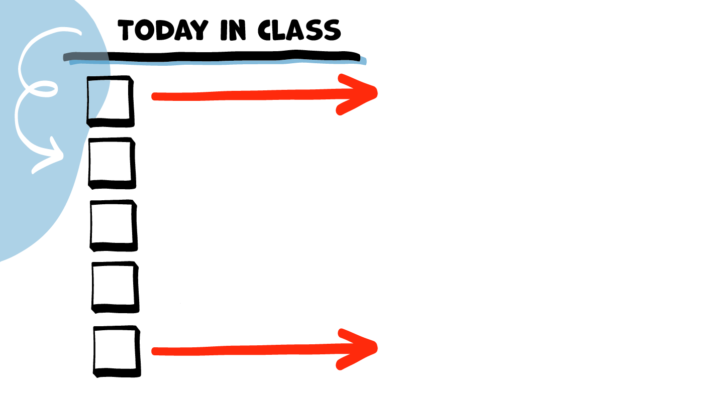
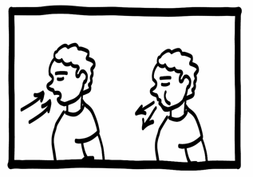
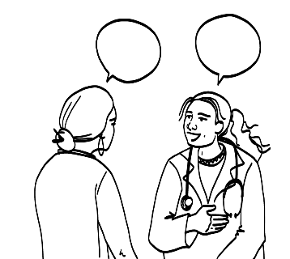
La clase de hoy
Virginidad y pornografía
Lo que escuchamos acerca de nuestros cuerpos y del sexo
¡SÍ!
¡NO!
Descanso para el cerebro
Cómo aprender más
Autodefensa sexual
© 2023 Programa de Servicios de SAFE para Personas con Discapacidades
Notes:
Lea la agenda. Como opción, puede pedir que alguien del grupo se ofrezca para leer la agenda.

Slide 7
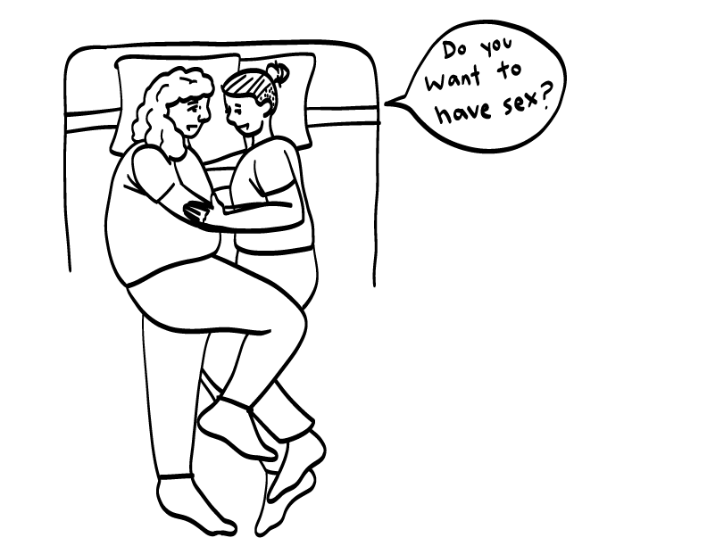
¿Qué es “virgen”?
¿Quiere tener sexo?
Las personas usan la palabra “virgen” para referirse a alguien que nunca ha tenido sexo oral, vaginal o anal.
© 2023 Programa de Servicios de SAFE para Personas con Discapacidades
Notes:
Diga: Las personas usan la palabra “virgen” para referirse a alguien que nunca ha tenido sexo oral, vaginal o anal.

Slide 8
La verdad acerca de la virginidad
Nada de quien es usted como persona cambia al tener sexo por primera vez.
No pierde nada cuando tiene sexo por primera vez.
Lo que hace que el sexo sea especial es que las dos personas se sienten bien y seguras.
¿Quiere tener sexo?
© 2023 Programa de Servicios de SAFE para Personas con Discapacidades
Notes:
Diga: Algunas veces, cuando una persona tiene sexo por primera vez, se refieren a eso como “perder su virginidad”. Pero, la verdad es que, cuando se tiene sexo por primera vez, no se pierde nada. Tener sexo por primera vez es como cualquier experiencia nueva: es una oportunidad de probar y aprender algunas cosas nuevas. Nada de quien es usted como persona cambia al tener sexo. ¡Aún son ustedes mismos y aún son increíbles!
Algunas personas dicen que el tener sexo es mejor cuando es la primera vez de alguien. La verdad es que la virginidad no es lo que hace que el sexo sea especial. Lo que hace que el sexo sea especial es las dos personas sintiéndose seguras y bien. Para la mayoría de las parejas, el sexo mejorará al irse conociendo mejor y sintiéndose más a gusto al hablar entre sí acerca de sus cuerpos y necesidades. ¡El buen sexo se logra con la buena comunicación!
Recuerden: nunca está bien hacer que alguien se sienta mal por tener mucho sexo. Tampoco está bien burlarse de alguien por ser virgen. Cada quien decide cuándo es su momento para tener sexo. No importa si ya tuvieron sexo, si les interesa tener sexo o si no planean tener sexo dentro de poco tiempo, de todas maneras ¡son increíbles!

Slide 9
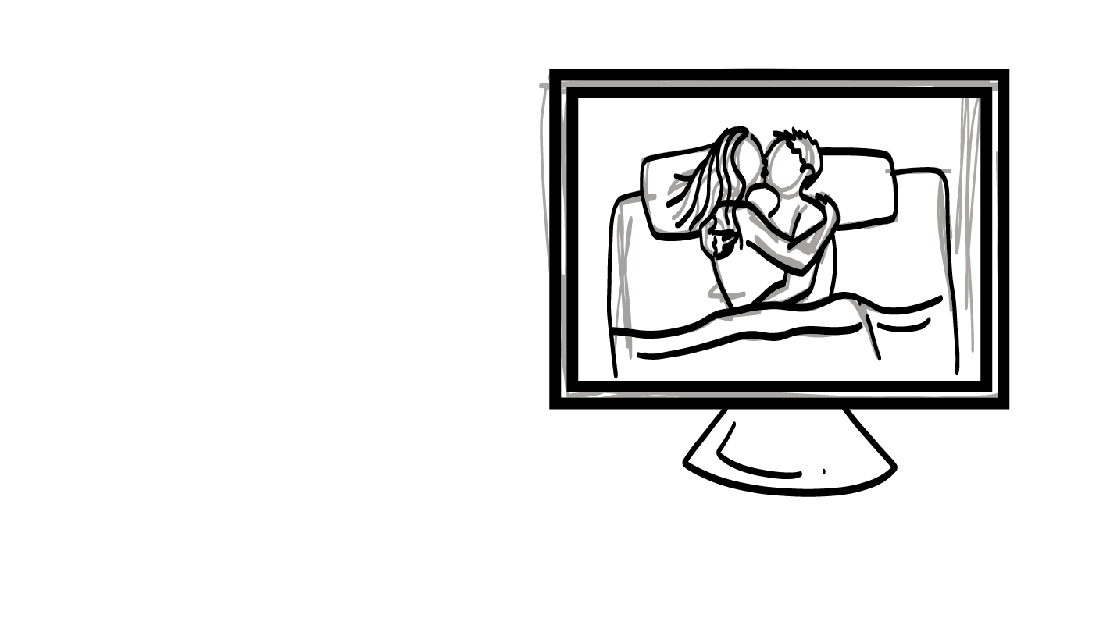
¿Qué es la pornografía?
La “pornografía” o “porno” es fotos o videos de personas teniendo sexo.
© 2023 Programa de Servicios de SAFE para Personas con Discapacidades
Notes:
Diga: La “pornografía”, o abreviado “porno”, es una palabra que las personas usan para referirse a fotos o videos de personas teniendo sexo. Las personas en los videos porno son actores.

Slide 10
La verdad acerca de la pornografía
La pornografía no muestra el sexo como realmente es. Las personas en los videos porno son actores.
La pornografía no es una buena manera de aprender acerca del sexo.
© 2023 Programa de Servicios de SAFE para Personas con Discapacidades
Notes:
Diga: Algunas veces, las personas piensan que la pornografía es real y que es una buena manera de aprender acerca del sexo. La verdad es que, igual que las películas y la tele, la pornografía no es una buena manera de aprender acerca del sexo. La pornografía usa actores. Muchas veces, lo que se ve en la pornografía, películas y televisión no es realístico. Pueden ver a personas teniendo sexo muy violento en el que una persona lastima a la otra persona. Algunas veces, personas en pornografía tienen sexo por mucho, mucho tiempo. O pueden ver a personas que tienen sexo sin antes pedir consentimiento.
En la vida real, el tener sexo nunca debe dolerle a ninguna de las dos personas. Siempre pregunten antes de tocar el cuerpo de alguien. En la vida real, el sexo puede durar mucho tiempo o solo unos cuantos minutos.
Si ven pornografía, necesitan recordar que no es real. No deben esperar que su pareja actúe de la manera que actúan las personas en pornografía. Antes de tener sexo, hablen con su pareja acerca de sus límites sexuales y pregunten acerca de los límites sexual de su pareja. Asegúrense de obtener el consentimiento de su pareja para tocar su cuerpo y de continuar verificando con ella para asegurarse de que todo se sienta bien.

Slide 11
La clase de hoy
Virginidad y pornografía
Lo que escuchamos acerca de nuestros cuerpos y del sexo
¡SÍ!
¡NO!
Descanso para el cerebro
Cómo aprender más
Autodefensa sexual
© 2023 Programa de Servicios de SAFE para Personas con Discapacidades
Notes:
Diga: Hemos hablado sobre la virginidad y la pornografía. Ahora, hablaremos sobre algunas otras cosas que quizás hayan escuchado acerca del sexo y de los cuerpos. En las siguientes diapositivas, leeré una declaración. Si piensan que la declaración es cierta, muestren un pulgar hacia arriba. Si piensan que la declaración es falsa, muestren un pulgar hacia abajo.

Slide 12
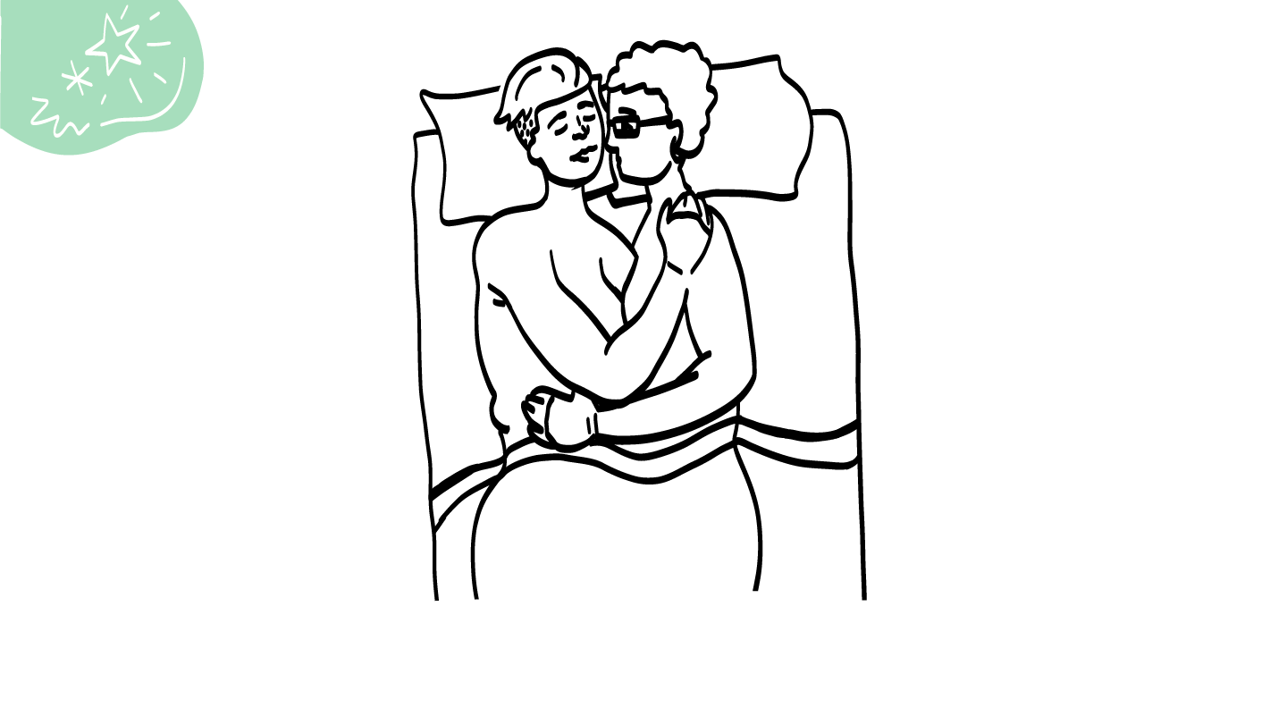
La primera vez que tiene sexo, debe doler.
SÍ
NO
© 2023 Programa de Servicios de SAFE para Personas con Discapacidades
Notes:
Diga: La primera vez que tienen sexo, debe doler. ¿Es cierto? Muestren un pulgar hacia arriba si piensan que sí, o un pulgar hacia abajo si piensan que no.
Dé al grupo suficiente tiempo para procesar la pregunta y tomar sus decisiones.

Slide 13
El sexo nunca debe dolerle a ninguna de las dos personas.
© 2023 Programa de Servicios de SAFE para Personas con Discapacidades
Notes:
Diga: No, el sexo no debe dolerle a ninguna de las dos personas. El buen sexo se trata de comunicación. Siempre pueden decir ¡NO! o usar una Declaración “yo” si algo no se siente bien. También es importante verificar con su pareja para asegurarse de que se sienta bien. (Usen su herramienta Verificación de consentimiento). Si su pareja les dice que no y les pide que se detengan, ¿qué deben hacer?
Dé al grupo suficiente tiempo para procesar la pregunta y tomar sus decisiones.
Diga: Deben detenerse de inmediato, retirarse y darle espacio a su pareja.
Incluso si es la primera vez que tienen sexo, no debe doler. La primera vez que tienen sexo, quizás necesiten hacerlo más lentamente o tomar descansos. Recuerden: pueden usar el juego previo antes de tener sexo para ayudar a preparar sus cuerpos. Pueden hacer cosas como acurrucarse, besarse y tocarse los cuerpos. Y pueden usar lubricante para asegurar que el sexo se sienta más sueve y no lastime.
Algunas veces, la vagina puede sangrar un poco la primera vez que tienen sexo. Para algunas personas esto es normal. Pero recuerden: si cualquier cosa duele al tener sexo, háganlo más lento o tomen un descanso. Si les preocupa algo que le sucede a su cuerpo durante el sexo, hablen con un profesional médico o con una persona adulta de su círculo verde de confianza.

Slide 14
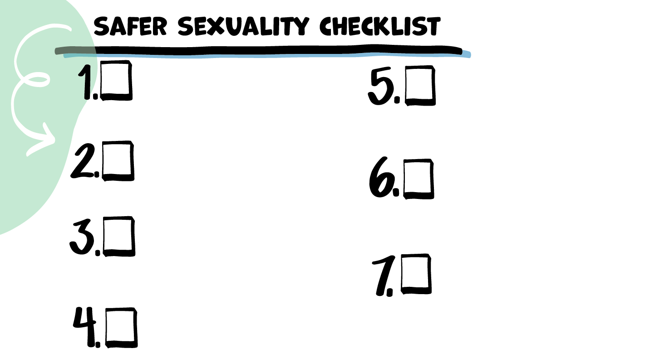
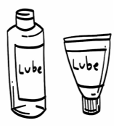
Lista de verificación para
sexualidad segura
Lugar seguro y privado
Plan de control natal
Pareja sexual segura
Pruebas de ITS y protección
Límites sexuales
¡SÍ!
El juego previo y la lubricación
Lubricación
Foreplay and Lubricant
Consentimiento
© 2023 Programa de Servicios de SAFE para Personas con Discapacidades
Notes:
Diga: Agregaremos nuestro último elemento a la Lista de verificación para sexualidad segura. El último elemento es 7. El juego previo y la lubricación. Si han pasado por todos los demás elementos en la lista de verificación y creen que es momento de tener sexo, asegúrense de tener lubricante a la mano y de hacer un poco de juego previo. Ambas cosas pueden ayudar a preparar su cuerpo para el sexo y pueden hacer que el sexo se sea más suave para que no lastime. El lubricante y el juego previo también pueden hacer que sea menos probable que el condón se rompa, lo que ayuda a proteger su cuerpo contra ITS y embarazos.
Pida que alguien del grupo se ofrezca para colocar el elemento 7. El juego previo y la lubricación en la lista de verificación del grupo. Distribuya el material impreso para estudiantes 7. El juego previo y la lubricación y una barra adhesiva a cada estudiante. Deles tiempo para pegar el gráfico 7. El juego previo y la lubricación en su propia lista de verificación.

Slide 15
Puede embarazarse la primera vez que tiene sexo de un pene en una vagina.
SÍ
NO
© 2023 Programa de Servicios de SAFE para Personas con Discapacidades
Notes:
Diga: Pueden embarazarse la primera vez que tienen sexo de un pene en una vagina. ¿Es cierto? Muestren un pulgar hacia arriba si piensan que sí, o un pulgar hacia abajo si piensan que no.
Dé al grupo suficiente tiempo para procesar la pregunta y tomar sus decisiones.

Slide 16
Si tiene sexo en el que un pene entra a una vagina, puede embarazarse, incluso si es la primera vez que tiene sexo.
© 2023 Programa de Servicios de SAFE para Personas con Discapacidades
Notes:
Diga: Cualquier momento que tienen sexo en el que un pene entra a una vagina, ustedes o su pareja pueden embarazarse. Esto es cierto incluso si la persona con vulva y vagina nunca había tenido sexo antes o si está reglando.

Slide 17
El tener sexo hace que sea una persona mala y sucia.
SÍ
NO
© 2023 Programa de Servicios de SAFE para Personas con Discapacidades
Notes:
Diga: El tener sexo hace que sea una persona mala y sucia. ¿Es cierto? Muestren un pulgar hacia arriba si piensan que sí, o un pulgar hacia abajo si piensan que no.
Dé al grupo suficiente tiempo para procesar la pregunta y tomar sus decisiones.

Slide 18
La mayoría de las personas tendrán sexo en algún momento de su vida.
© 2023 Programa de Servicios de SAFE para Personas con Discapacidades
Notes:
Diga: No, ¡eso no es cierto! La mayoría de las personas tendrán sexo en algún momento de su vida.
Nunca está bien hacer que alguien se sienta mal por tener sexo o por tener mucho sexo. No está chido decirle a alguien que es “puta” o algo así o burlarse de ella. De manera similar, no está chido burlarse de alguien por ser virgen.
Respeten la elección de cada quien acerca de si quiere tener sexo o no. ¡Y otras personas necesitan respetar su elección también!

Slide 19
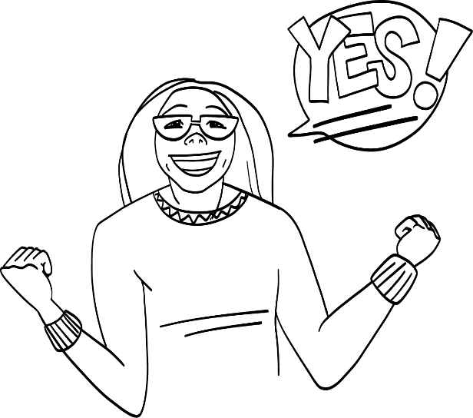
El sexo debe sentirse bien para las dos personas.
¡SÍ!
SÍ
NO
© 2023 Programa de Servicios de SAFE para Personas con Discapacidades
Notes:
Diga: El sexo debe sentirse bien para las dos personas. ¿Es cierto? Muestren un pulgar hacia arriba si piensan que sí, o un pulgar hacia abajo si piensan que no.
Dé al grupo suficiente tiempo para procesar la pregunta y tomar sus decisiones.

Slide 20
El sexo debe sentirse igualmente bien para las dos personas.
¡SÍ!
© 2023 Programa de Servicios de SAFE para Personas con Discapacidades
Notes:
Diga: Sí, el sexo debe sentirse igualmente bien para las dos personas. Las personas con cualquier parte de cuerpo pueden tener orgasmos. Recuerden: un orgasmo es cuando sensaciones sexuales se acumulan y acumulan y luego se liberan. Normalmente, después de que una persona tiene un orgasmo, su cuerpo se siente muy, muy bien.
Deben preocuparse por su pareja y verificar para asegurarse de que se sienta cómoda y que el sexo se sienta bien para ella. ¡Su pareja debe verificar con ustedes también!

Slide 21
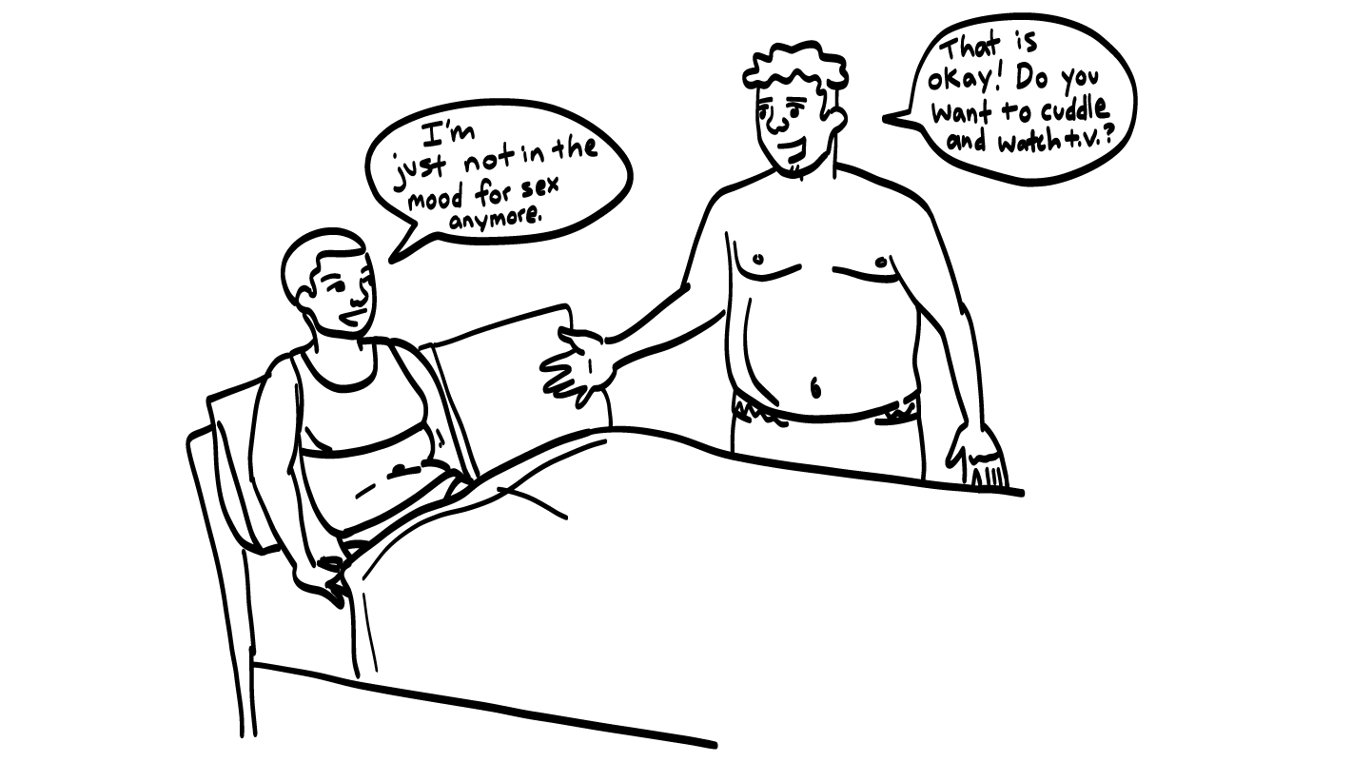
Autodefensa sexual
Está bien. ¿Quiere que acurruquemos y veamos la tele?
No tengo ganas de sexo
© 2023 Programa de Servicios de SAFE para Personas con Discapacidades
Notes:
Diga: Si alguna vez el sexo no se siente bien o les lastima, díganle a su pareja. No tienen que fingir que el sexo se siente bien o fingir que tienen un orgasmo.
¿Cuál sería una Declaración “yo” que podrían usar para hacer a su pareja saber que el sexo no se siente bien?
Dé al grupo suficiente tiempo para procesar la pregunta y tomar sus decisiones. Puede usar los materiales de la gran caja de herramientas para relaciones sanas del grupo y la herramienta Declaraciones “yo” para ayudar al grupo, según sea necesario.
Diga: Algunos ejemplos incluyen: “Yo quiero probar otra cosa”, “Yo necesito cambiar de posición” o “Yo no me siento a gusto. Necesitamos detenernos”.
Si su pareja les dice que algo no se siente bien, no significa que hizo algo mal o que sean malos para el sexo. Solo significa que necesitan hablar más con su pareja para indagar qué es lo que se siente bien tanto para ustedes como para su pareja.

Slide 22
La pornografía es una buena manera de aprender acerca del sexo.
SÍ
NO
© 2023 Programa de Servicios de SAFE para Personas con Discapacidades
Notes:
Diga: La pornografía es una buena manera de aprender acerca del sexo. ¿Es cierto? Muestren un pulgar hacia arriba si piensan que sí, o un pulgar hacia abajo si piensan que no.
Dé al grupo suficiente tiempo para procesar la pregunta y tomar sus decisiones.

Slide 23
La pornografía no es una buena manera de aprender acerca del sexo. La pornografía usa actores.
© 2023 Programa de Servicios de SAFE para Personas con Discapacidades
Notes:
Diga: Hablamos antes acerca de cómo la pornografía no es real. Son actores. El sexo en la vida real no es como el sexo en la pornografía.
Después del descanso para el cerebro, hablaremos acerca de mejores maneras de aprender sobre el sexo, en lugar de aprenderlo de la pornografía.

Slide 24
Descanso para el cerebro
© 2023 Programa de Servicios de SAFE para Personas con Discapacidades
Notes:
Diga: Eso fue mucha información, ¡y van muy bien! Tomemos un breve descanso para el cerebro antes de continuar con la clase.
A continuación, se presentan tres ideas para dar al grupo una breve oportunidad de descanso para el cerebro. Siéntese con la libertad de aportar sus propias ideas para descansos para el cerebro que funcionen mejor para su grupo.
Respiración a cinco dedos
Para este ejercicio, pida al grupo que coloquen una mano enfrente de su pecho con sus cinco dedos abiertos. Luego, que usen el dedo índice de la otra mano para trazar hacia arriba y abajo por cada uno de los cinco dedos, comenzando por el pulgar. A medida que tracen hacia arriba por un dedo, respiran hacia adentro. A medida que tracen hacia abajo por un dedo, respiran hacia afuera. Cuando respiran hacia fuera en el dedo meñique, les puede decir que sacudan sus manos y brazos. Al avanzar el año escolar, puede pedir a alguien del grupo que dirija este ejercicio para sus pares.
Si este ejercicio no es físicamente accesible para su grupo, puede mostrar el trazado con su propia mano a medida que respiren hacia adentro y hacia afuera.
Descanso para estirarse
Dirija al grupo a través de una serie de estiramientos básicos. Estos pueden realizarse en una silla o de pie, dependiendo de las necesidades de adaptación de su grupo. Algunas ideas incluyen alcanzar hacia el cielo, estirar un brazo a la vez atravesando el pecho, alcanzar hacia los pies, girar la cabeza de lado a lado, etc. Pida al grupo que sostengan una pose mientras usted cuente hasta diez. Al avanzar el año escolar, puede pedir a alguien del grupo que dirija los estiramientos para sus pares.
El baile
Si les gusta bailar, puede tocar una canción breve para que bailen. Esto es particularmente efectivo si puede encontrar una canción relacionada con el tema de la clase de esa semana.

Slide 25
La clase de hoy
Virginidad y pornografía
Lo que escuchamos acerca de nuestros cuerpos y del sexo
¡SÍ!
¡NO!
Descanso para el cerebro
Cómo aprender más
Autodefensa sexual
© 2023 Programa de Servicios de SAFE para Personas con Discapacidades
Notes:
Diga: Después de esta clase, hay una clase más sobre el sexo. Hemos hablado acerca de muchas cosas, ¡y han aprendido tanto! Aunque han aprendido mucho, es probable que aún tengan más preguntas acerca de cuerpos y del sexo en el futuro, así que, ¿cómo pueden encontrar buena información sobre cuerpos y el sexo? Ahora, hablemos acerca de eso.

Slide 26
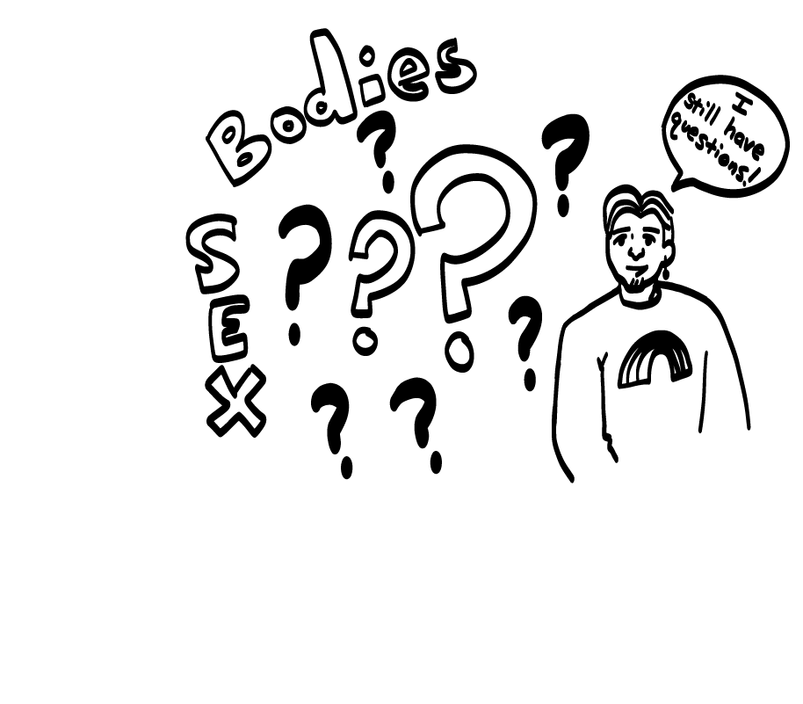
¿Y ahora que?
¿Y si aún tengo preguntas?
© 2023 Programa de Servicios de SAFE para Personas con Discapacidades
Notes:
Diga: Si aún tienen preguntas acerca de su cuerpo o del sexo…

Slide 27
…¿es el trabajo un buen lugar para preguntar?
SÍ
NO
© 2023 Programa de Servicios de SAFE para Personas con Discapacidades
Notes:
Diga: …¿es el trabajo un buen lugar para preguntar? Muestren un pulgar hacia arriba si piensan que sí, o un pulgar hacia abajo si piensan que no.
Dé al grupo suficiente tiempo para procesar la pregunta y tomar sus decisiones.
Diga: No, el trabajo no es un buen lugar para hablar o bromear acerca de cuerpos y del sexo. De hecho, hasta pueden perder su trabajo por hablar o bromear acerca de cuerpos y del sexo en el trabajo. Esto es algo que se llama “acoso sexual”, y hablaremos acerca de ello un una clase más adelante. En el trabajo, deben ser profesionales.

Slide 28
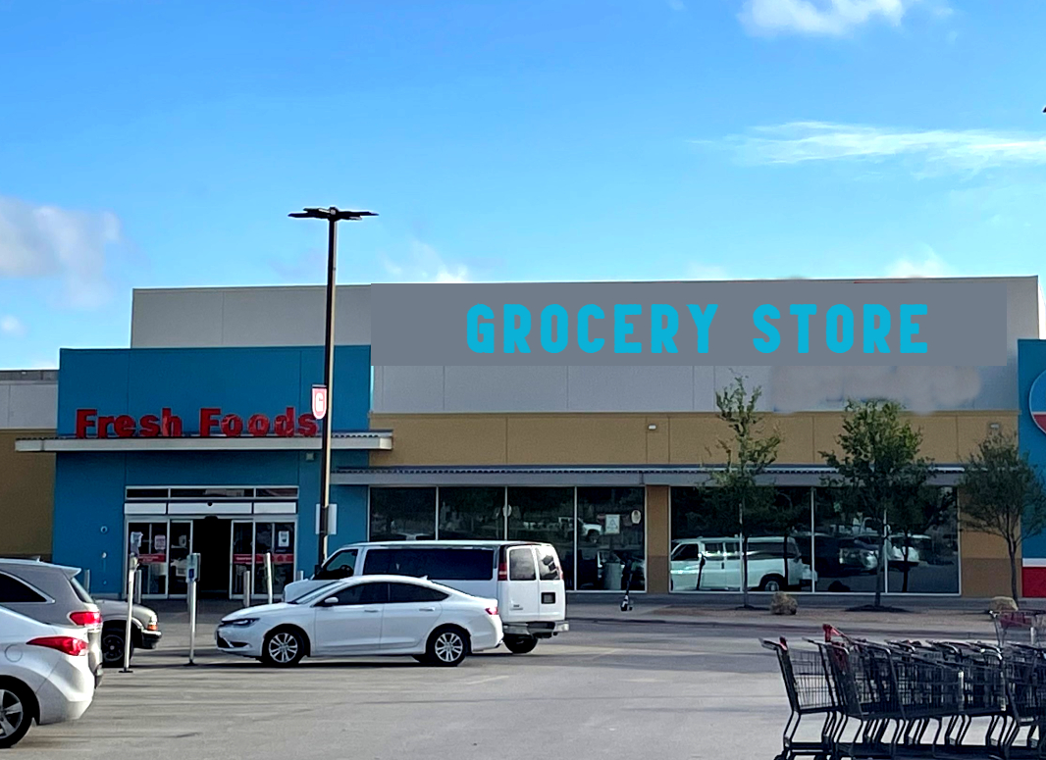
…¿es un supermercado un buen lugar para preguntar?
Supermercado
SÍ
NO
© 2023 Programa de Servicios de SAFE para Personas con Discapacidades
Notes:
Diga: …¿es un supermercado un buen lugar para hacer preguntas acerca de los cuerpos y del sexo? Muestren un pulgar hacia arriba si piensan que sí, o un pulgar hacia abajo si piensan que no.
Dé al grupo suficiente tiempo para procesar la pregunta y tomar sus decisiones.
Diga: No, un supermercado no es un buen lugar para aprender acerca de cuerpos y del sexo. No saben cómo las personas en el supermercado aprendieron acerca de cuerpos y del sexo, ¡quizás fue de pornografía! Además, con frecuencia hay niños pequeños en los supermercados. No está bien hablar acerca de cuerpos y del sexo cerca de niños pequeños.

Slide 29
¿Es una fiesta de cumpleaños un buen lugar para preguntar?
SÍ
NO
© 2023 Programa de Servicios de SAFE para Personas con Discapacidades
Notes:
Diga: …¿es una fiesta de cumpleaños un buen lugar para hacer preguntas acerca de cuerpos y del sexo? Muestren un pulgar hacia arriba si piensan que sí, o un pulgar hacia abajo si piensan que no.
Dé al grupo suficiente tiempo para procesar la pregunta y tomar sus decisiones.
Diga: No, una fiesta de cumpleaños no es un buen lugar para hacer preguntas acerca de cuerpos y del sexo. Al igual que en el supermercado, no saben cómo las personas en la fiesta aprendieron acerca del sexo, ¡quizás fue de pornografía! El sexo es un tema privado. Hagan preguntas solamente cuando estén en un lugar privado con personas de su círculo verde de confianza.

Slide 30
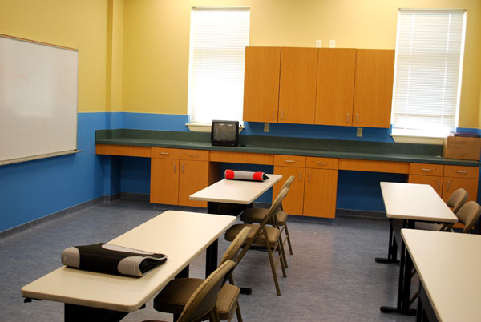
¿Es esta clase un buen lugar para preguntar?
SÍ
NO
© 2023 Programa de Servicios de SAFE para Personas con Discapacidades
Notes:
Diga: …¿es esta clase un buen lugar para hacer preguntas acerca de cuerpos y del sexo? Muestren un pulgar hacia arriba si piensan que sí, o un pulgar hacia abajo si piensan que no.
Dé al grupo suficiente tiempo para procesar la pregunta y tomar sus decisiones.
Diga: ¡Sí! Mi clase definitivamente es un lugar seguro para hacer preguntas acerca de cuerpos y del sexo. Si quieren aprender más acerca de cuerpos y del sexo, pueden preguntar en clase. Si no sé la respuesta a su pregunta, encontraré la información para ustedes.

Slide 31
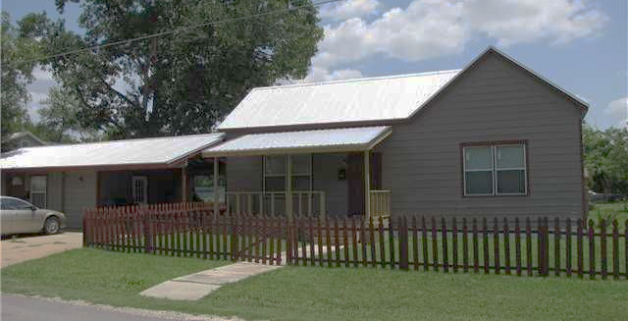
…¿es su casa un buen lugar para preguntar?
SÍ
NO
© 2023 Programa de Servicios de SAFE para Personas con Discapacidades
Notes:
Diga: …¿es su casa un buen lugar para hacer preguntas acerca de cuerpos y del sexo? Muestren un pulgar hacia arriba si piensan que sí, o un pulgar hacia abajo si piensan que no.
Dé al grupo suficiente tiempo para procesar la pregunta y tomar sus decisiones.
Diga: ¡Sí! Pueden preguntar a una persona adulta en casa en quien confían para ayudarles a aprender más acerca de los cuerpos y del sexo.

Slide 32
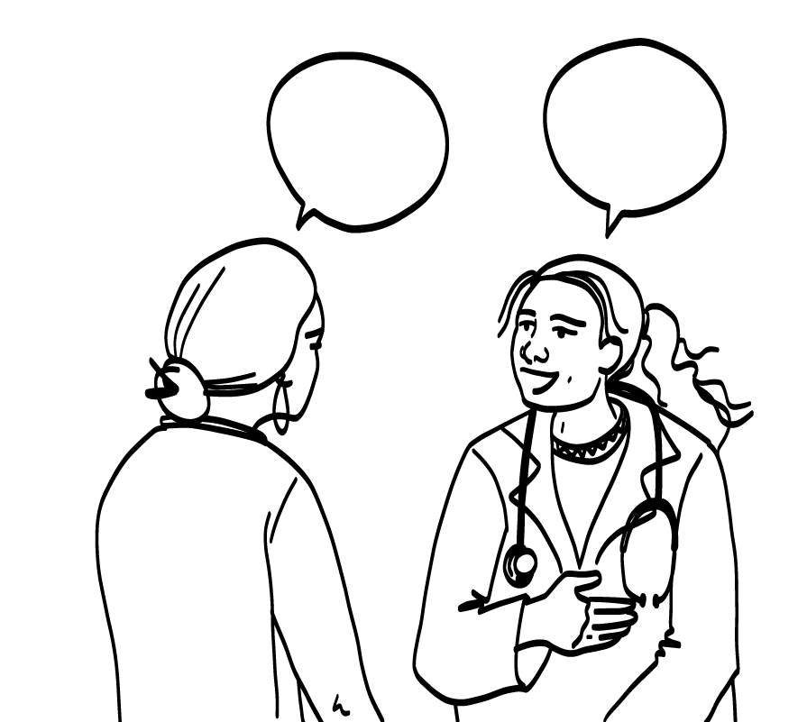
¿A quién podrían preguntar?
Una persona adulta de su círculo verde de confianza puede ayudarle a aprender más acerca de cuerpos y del sexo. También puede preguntar a un profesional médico o a personal médico.
© 2023 SAFE Disability Services Program
Notes:
Diga: ¿Quiénes son las personas adultas en quienes confían que podrían ayudarles a aprender más acerca de cuerpos y del sexo si aún tienen preguntas después de que termine esta clase?
Dé al grupo suficiente tiempo para procesar la pregunta y tomar sus decisiones.
Diga: Una persona adulta de su círculo verde de confianza, como un familiar o un maestro, puede ayudarles a aprender más acerca de cuerpos y del sexo. También pueden preguntar a un profesional médico o a personal médico en el consultorio de su profesional médico o en una clínica de salud sexual.
Aunque el Internet puede ser una gran herramienta para aprender cosas nuevas, no todo lo que está en el Internet es cierto. Algunos sitios web tienen información falsa. Pueden buscar los sitios web de organizaciones de confianza. Pidan a una persona adulta de su círculo verde de confianza que les ayude a encontrar sitios web seguros acerca de cuerpos y del sexo.

Slide 33
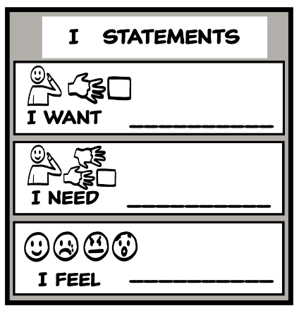
Today in Class
Virginity and Pornography
What We Hear about Bodies and Sex
YES
NO
Brain Break
How to Learn More
Sexual
Self-Advocacy
Replace with translated I statement tool
© 2021 SAFE Disability Services Program
Notes:
Diga: El última tema de hoy es algo llamado “autodefensa sexual”.

Slide 34
Autodefensa sexual
© 2023 Programa de Servicios de SAFE para Personas con Discapacidades
Notes:
Diga: Todo el año han estado practicando cómo ser autodefensores. Una parte de la autodefensa es la autodefensa sexual. Esto significa defenderse en sus relaciones románticas y sexuales. Significa decir qué tipos de relaciones quieren tener y qué tipos de sexo quieren tener, si acaso. También significa poder decirle a su pareja y otros lo que quieren, lo que necesitan y cómo se sienten en sus relaciones.
Practicaremos la autodefensa sexual usando la herramienta Declaración “yo”.

Slide 35
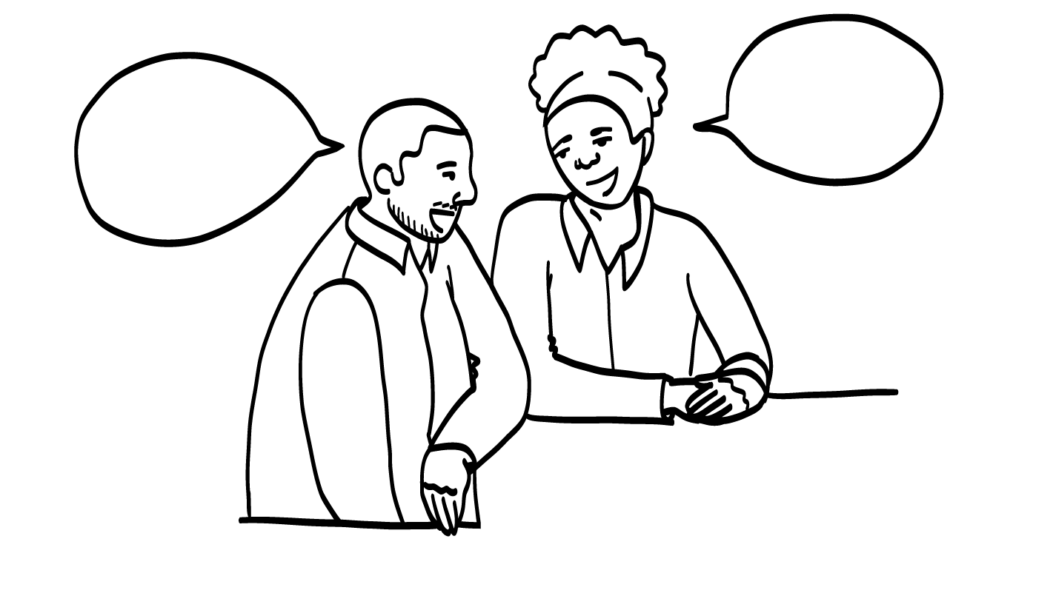
Práctica
© 2021 Programa de Servicios de SAFE para Personas con Discapacidades
Notes:
Su grupo puede completar esta actividad en conjunto como un grupo grande, o puede dividirlo en grupos más pequeños. Puede usar el material Caja de herramientas para relaciones sanas y la herramienta Declaración “yo” para ayudar al grupo con esta actividad.
Diga: Hace un momento, les pedí que mencionaran a una persona adulta en quienes confían y a quienes podrían recurrir si tienen más preguntas acerca de cuerpos y del sexo. ¿Qué le dirían a esa persona? ¿Cómo usarían una Declaración “yo” para hacerles saber que necesitan más información?
Dé al grupo suficiente tiempo para procesar la pregunta y tomar sus decisiones. A continuación se incluyen unos ejemplos de respuestas:
Quiero aprender más acerca de cómo funciona mi cuerpo. ¿Me puede ayudar?
Necesito más información sobre cómo tener sexo de manera segura.

Slide 36
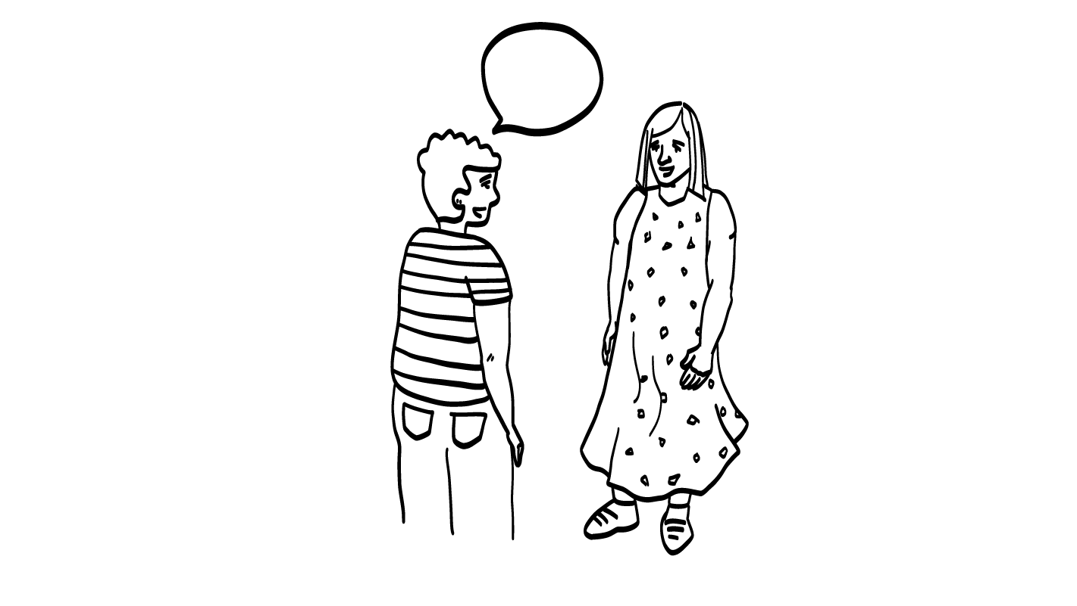
Práctica
© 2021 Programa de Servicios de SAFE para Personas con Discapacidades
Notes:
Su grupo puede completar esta actividad en conjunto como un grupo grande, o puede dividirlo en grupos más pequeños. Puede usar el material Caja de herramientas para relaciones sanas y la herramienta Declaración “yo” para ayudar al grupo con esta actividad.
Diga: Como personas adultas, tienen el derecho a elegir si quieren salir con alguien y si quieren tener sexo. La mayoría de las personas con discapacidades, al igual que la mayoría de las personas sin discapacidades, tienen sentimientos sexuales. Algunas veces, la gente no cree que personas con discapacidades tienen derecho a ser sexuales. Quizás necesiten defender este derecho con sus padres y/o madres, proveedores de servicios, educadores u otras personas. ¿Cuál sería una Declaración “yo” que podrían usar para hacerle saber a alguien que es momento de tener sexo?
Dé al grupo suficiente tiempo para procesar la pregunta y tomar sus decisiones. A continuación se incluyen unos ejemplos de respuestas:
Yo siento que es momento de tener sexo con mi pareja. Soy una persona adulta.
Yo quiero que respete me derecho a tener sexo.

Slide 37
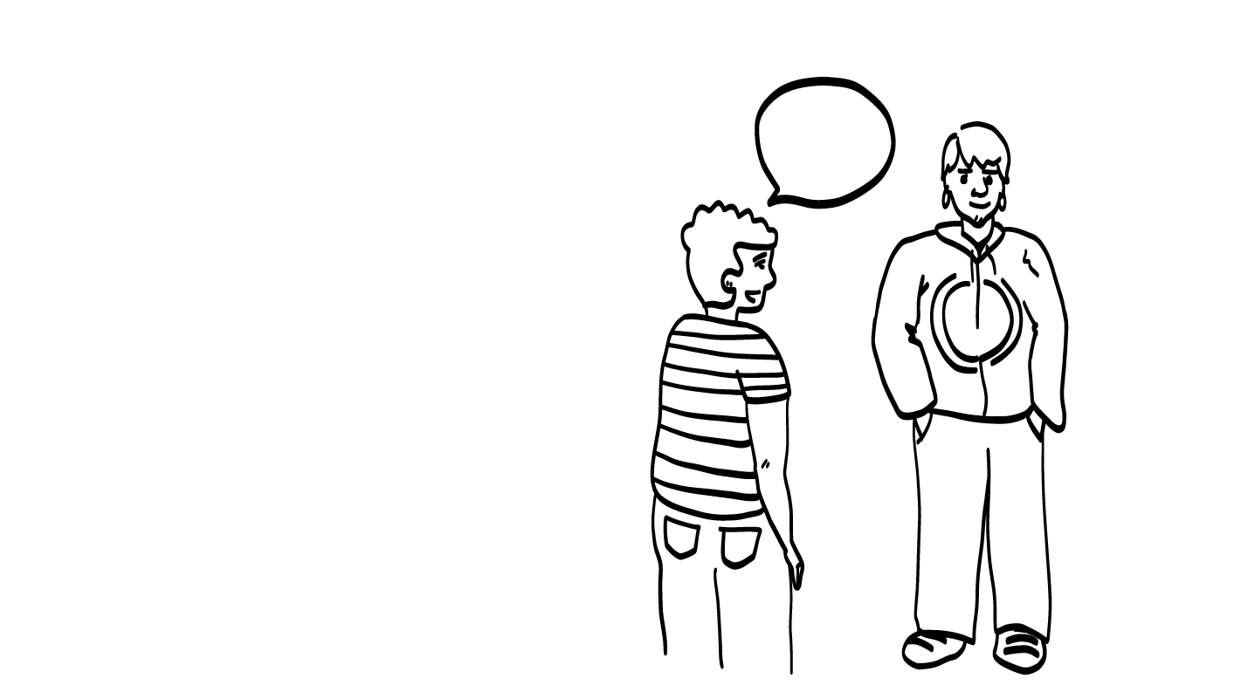
Práctica
© 2021 Programa de Servicios de SAFE para Personas con Discapacidades
Notes:
Su grupo puede completar esta actividad en conjunto como un grupo grande, o puede dividirlo en grupos más pequeños. Puede usar el material Caja de herramientas para relaciones sanas y la herramienta Declaración “yo” para ayudar al grupo con esta actividad.
Diga: Si viven en un departamento o una casa con otras personas, quizás necesiten también defender poder tener tiempo a solas en su cuarto para masturbarse o tener sexo. ¿Cómo podrían usar una Declaración “yo” para hacer a alguien saber que necesita tiempo a solas en su cuarto?
Dé al grupo suficiente tiempo para procesar la pregunta y tomar sus decisiones. A continuación se incluyen unos ejemplos de respuestas:
Yo necesito tiempo a solas en mi cuarto con la puerta cerrada todos los días.
Yo quiero tener un lugar seguro para ser sexual.
Yo siento que es momento de tener algo de tiempo privado.

Slide 38
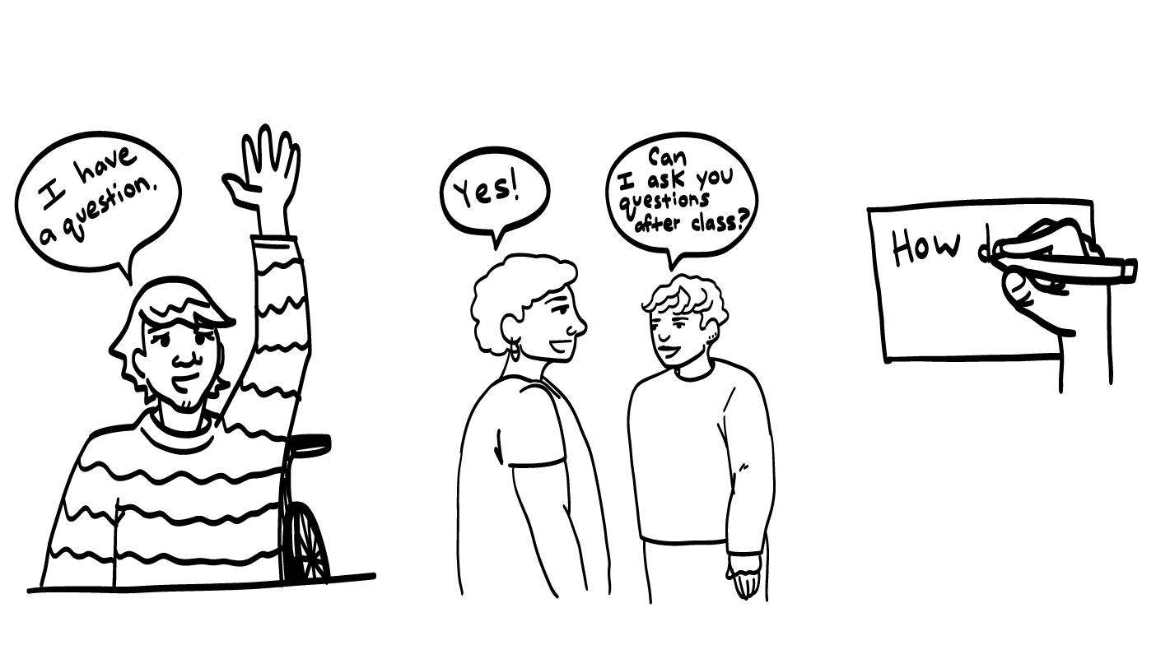
¿Alguna pregunta?
Tengo una pregunta
¿Podemos
hablar después
de la clase?
¡Sí!
Cómo
© 2023 Programa de Servicios para Personas con Discapacidades de SAFE
Notes:
Diga: ¡Estuvieron excelentes en la clase de hoy! ¿Tienen alguna pregunta sobre la clase de hoy? Recuerden: si no quieren hacer su pregunta en voz alta, pueden escribirla en una tarjeta y dejarla sobre su escritorio. También pueden pedir a alguien en quien confían que les ayude a escribir su pregunta en la tarjeta. Recogeré las tarjetas y responderé a las preguntas la próxima vez que nos reunamos. Cuando yo responda a una pregunta, no le diré a nadie quién la hizo.

Slide 39
Boleto de salida
¿Debe doler al tener sexo?
SÍ
NO
© 2023 Programa de Servicios de SAFE para Personas con Discapacidades
Notes:
Diga: ¿Debe doler al tener sexo? Muestren un pulgar hacia arriba si piensan que sí o un pulgar hacia abajo si piensan que no.
Dé al grupo suficiente tiempo para procesar la pregunta y tomar sus decisiones.
Diga: No, nunca debe doler al tener sexo. Si algo no se siente bien en su cuerpo, necesitan decirle a su pareja de inmediato. Hay muchas cosas que pueden hacer para ayudar a que el sexo se sienta mejor. Pueden hacer más juego previo, usar lubricante, cambiar de posición o hacerlo más lentamente con su pareja. No olviden verificar con su pareja también para asegurarse de que se sienta bien también.
Si el tener sexo sigue doliendo, quizás quieran hablar con un profesional médico o con alguien en una clínica médica acerca de lo que pueden hacer para asegurarse de que el tener sexo se sienta bien en su cuerpo.

Slide 40
Boleto de salida
Nombre una persona adulta en quien confía y a quien recurriría si tiene más preguntas acerca de cuerpos y del sexo.
© 2023 Programa de Servicios de SAFE para Personas con Discapacidades
Notes:
Diga: Nombren a una persona adulta en quien confían y a quien recurrirían si tienen más preguntas acerca de cuerpos y del sexo.
Dé al grupo suficiente tiempo para procesar la pregunta y tomar sus decisiones. Recorra el salón y pida que cada estudiante comparta el nombre de una persona.

Slide 41
Boleto de salida
¿Es importante defender lo que quiere y necesita en sus relaciones sexuales?
SÍ
NO
© 2023 Programa de Servicios de SAFE para Personas con Discapacidades
Notes:
Diga: ¿Es importante defender lo que quieren y necesitan en sus relaciones sexuales? Muestren un pulgar hacia arriba si piensan que sí o un pulgar hacia abajo si piensan que no.
Dé al grupo suficiente tiempo para procesar la pregunta y tomar sus decisiones.
Diga: ¡Sí! Defenderse en sus relaciones sexuales se llama “autodefensa sexual”. Recuerden: las demás personas no pueden leerles la mente. Es superimportante que le digan a su pareja cómo se sienten, qué quieren y qué necesitan. El buen sexo se logra con la buena comunicación. Quizás también sea necesario recordar a su padre y/o madre, proveedores de servicios, educadores y otras personas que son personas adultas con derecho a elegir ser sexuales.

Slide 42
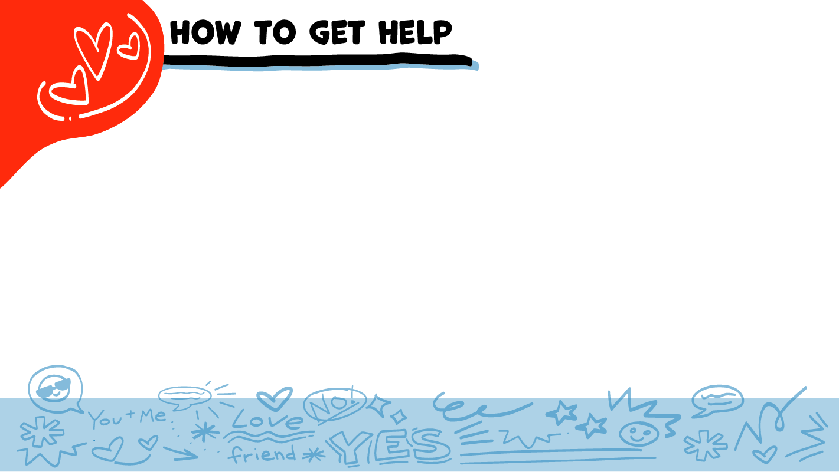
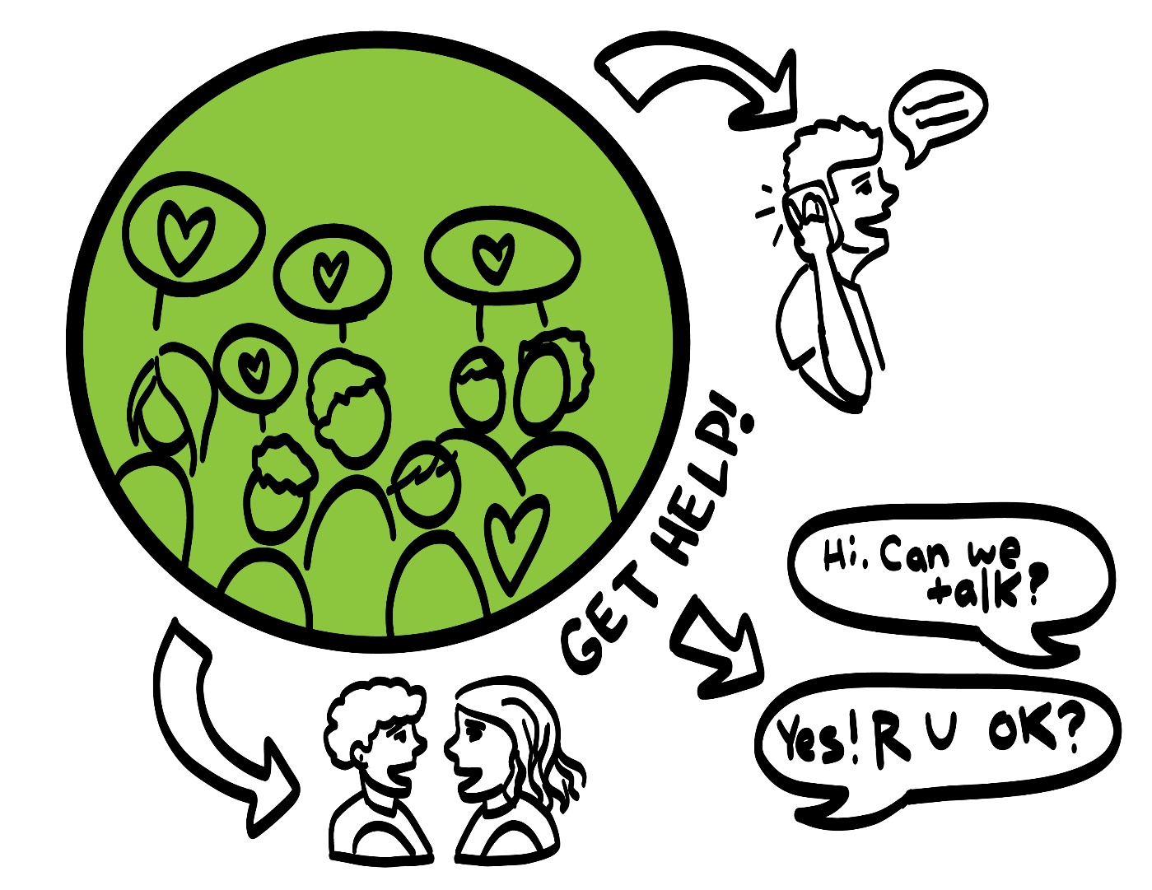
Cómo pedir ayuda
¡Pida ayuda!
Hola. ¿Puede hablar?
Sí. ¿En qué le
puedo ayudar?
© 2023 Programa de Servicios de SAFE para Personas con Discapacidades
Notes:
Diga: Si alguien les lastima o si alguien alguna vez les toca el cuerpo de una manera que no les gusta, pueden pedir ayuda. No hicieron nada malo, y siempre hay alguien quien les pueda ayudar. Pueden hablar con una persona de su círculo verde de confianza para pedir ayuda. Si alguien está lastimando a una persona que conocen, también pueden hablar con una persona de su círculo verde de confianza para pedir ayuda. Si está sucediendo una emergencia, siempre pueden llamar a 911. Si llaman a 911 para pedir ayuda, puede llegar la policía o una ambulancia.
Si la primera persona a quien le dicen no les cree o no les consigue ayuda, continúen diciendo a otras personas en quienes confíen lo que sucede hasta conseguir la ayuda que necesitan. También, siempre pueden hablar conmigo después de la clase si necesitan ayuda.

Slide 43
Porra de poder
¡¡ME CONOZCO MEJOR QUE NADIE!!
© 2023 Programa de Servicios de SAFE para Personas con Discapacidades
Notes:
Diga: ¿Alguien recuerda nuestra declaración de poder? Nuestra declaración de poder es: “Me conozco mejor que nadie”. Esto significa que, individualmente, ustedes se conocen mejor que cualquier otra persona. Hoy tuvieron oportunidad de pensar en la verdad acerca de cuerpos y del sexo. También hablamos sobre lugares y personas seguras para ayudarles a aprender más acerca de cuerpos y del sexo. Vamos a juntarnos en círculo y, a la cuenta de tres, digamos nuestra declaración de poder.
Pida a quienes quieran participar que pongan una mano en el centro del círculo. Pida que alguien se ofrezca para contar hasta tres. Después de “tres”, dicen la declaración de poder a la vez que levanten las manos al aire. También pueden ponerse de pie en el círculo sin tocarse las manos, si prefieren.

Slide 44
El Consejo de Texas para las Discapacidades del Desarrollo (Texas Council for Developmental Disabilities, TCDD) apoya este Proyecto a través de una concesión de la Administración para la Vida en la Comunidad (Administration for Community Living, ACL) de EE. UU., Departamento de Salud y Servicios Humanos, Washington, D.C., 20201. El número de concesión se otorga bajo petición. Se alienta a quienes reciban concesiones de patrocinio del gobierno a que expresen sus hallazgos y conclusiones. Las opiniones no necesariamente representan las políticas oficiales de TCDD o de ACL.
© 2023 SAFE Disability Services Program
Notes:
SAFE agradece al Consejo de Texas para Discapacidades de Desarrollo el financiamiento de este programa de estudios.

Slide 45
Este programa de estudios se ofrece en línea sin costo. Puede usar estos recursos en su formato original, solo para fines educativos. Por favor, atribuye el crédito a The SAFE Alliance. (Consulte la cita en la parte inferior de la página).
Le pedimos que no modifique las imágenes, las diapositivas, ni los materiales de la planificación didáctica del programa de estudios. No puede usar el programa de estudios Mis derechos, mi vida (My Rights My Life) para fines comerciales, que incluye, entre otros, para vender talleres que usted facilite con base en él, para crear enlaces o sitios web para redistribuir cualquier material asociado con el programa de estudios Mis derechos, mi vida o My Rights My Life de SAFE.
La venta de materiales de My Rights My Life: A Curriculum for Safer Relationships (Mis derechos mi vida: un programa de estudios para relaciones más seguras) es una infracción directa de las leyes de derechos de autor.
Westmore, M. y Lersch, H. (2021 o 2022). My Rights My Life: A Curriculum for Safer Relationships. Schwartz, M. (Ed.). The SAFE Alliance. Austin, TX.
© 2023 SAFE Disability Services Program

